Slide 1


近代中国经济结构的变动之自然经济解体
制作人 深圳市建文外国语学校郑周艳

Slide 2
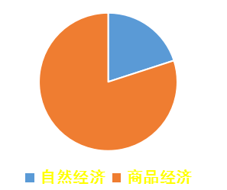
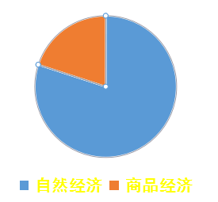
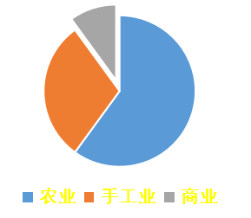
猜一猜 下面哪个图可以说明中国古代经济结构的特点
A
B
自然经济占据主导地位
特点：男耕女织，自给自足

Slide 3
合作探究1：自然经济逐步解体的原因
一、自然经济逐步解体的原因：
材料一：第一次鸦片战争结束后，西方资本主义列强立即开始向中国倾销商品，并从中国大量掠夺原材料，中国社会自给自足的自然经济受到了前所未有的冲击。
外国商品的冲击；西方列强的经济掠夺

Slide 4
合作探究2：自然经济逐步解体的表现
二、自然经济逐步解体的表现
材料一：西方大量棉纺织品的倾销，对中国传统手工业最重要的部门棉纺织业是一个很大的冲击，东南沿海地区原有的自给自足的自然经济，开始出现了解体的征兆。
棉纺织业受到冲击

Slide 5
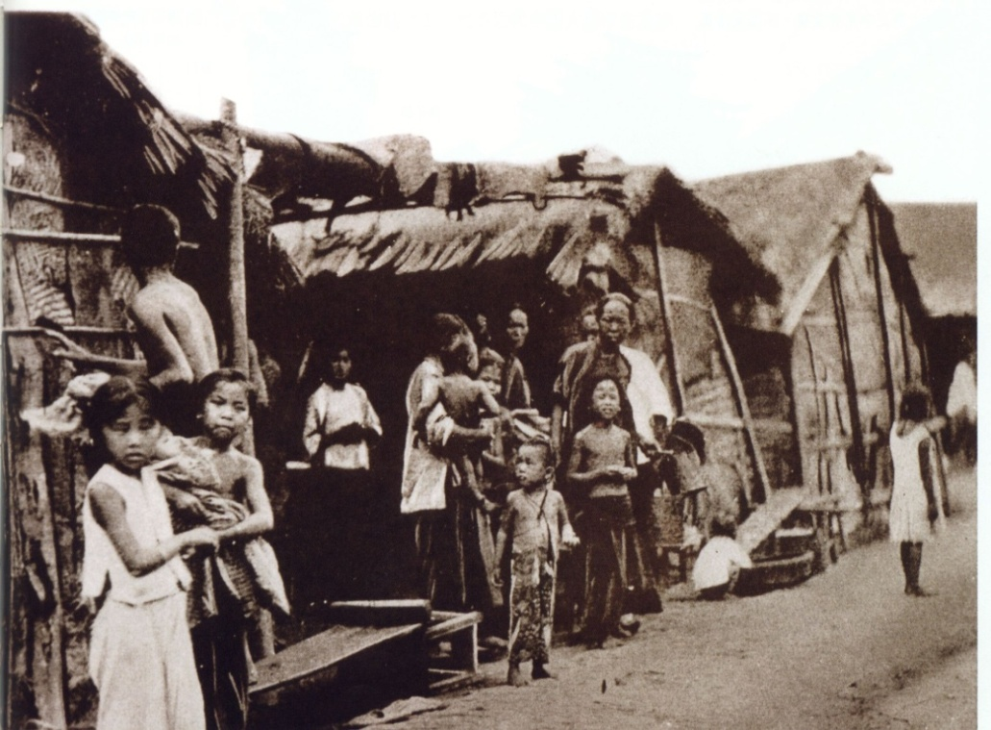
材料二：1883年，《英国驻华各口领事报告》中说：“在每一个村庄里都有英国棉线出售，每一个商店的货架上都可看到英国棉线。”
纺织分离
材料三：光绪中叶以后，机厂林立，丁男妇女赴厂做工…一生计日多，而专事耕织者日见其少矣……
耕织分离，农业和手工业分离
男“耕”
农业
女“织”
手工业
纺
织

Slide 6
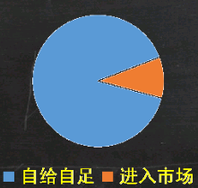

材料四 1844年，茶叶的出口量达到53万担超过鸦片战争前的最高出口量13万担，此后出口量持续上升。丝、茶等农产品的的大量出口，减少了中国农业经济中的自给成分。
农副产品商品化
（生产的产品发生变化）

Slide 7
自然经济逐步解体的表现
纺织分离
耕织分离
并非“男耕女织”
农副产品商品化
并非 “自给自足”
解体的含义：
封建农业和手工业逐渐分离并日益商品化

Slide 8
三、自然经济逐步解体的影响
合作探究3：自然经济逐步解体的影响
材料一：丝茶的出口贸易几乎完全受外商控制，使中国的丝茶生产与交易不得不依赖于世界资本主义市场。
1、中国逐渐依附于世界资本主义体系，沦为列强的商品市场和原料产地，被卷入资本主义世界市场。

Slide 9

材料二：
2、中国的社会结构发生变化，买办成为新兴的社会阶层。
买办：受雇于外商并协助其在中国进行贸易活动的中间人和经理人，是为外国资本主义服务的中介人物。

Slide 10
材料三：外国商人由于贸易运输的需要,19世纪四五十年代在通商口岸建了许多船坞和船厂,这些企业成为中国出现最早的近代企业,从中诞生了最早的中国工业无产阶级.
3、中国的社会结构发生变化，无产阶级产生。

Slide 11
材料四 ：当自然经济的一部分在外国商品的冲击下破产的时候，总会有一批生产者被抛出生产之外，成为多余的人……自然经济终究因此而逐步走向分解，为资本主义因素的发生和发展让出了地盘。
—— 陈旭麓《近代中国社会的新陈代谢》
4、为中国民族资本主义的产生提供了条件（劳动力和商品市场），推动近代企业的产生
5、冲击了封建制度

Slide 12
三、自然经济逐步解体的影响
1、中国逐渐依附于世界资本主义体系
2、为中国民族资本主义的产生提供了条件，推动近代企业的产生
3、中国的社会结构发生变化，买办成为新兴的社会阶层，无产阶级产生。
4、 冲击封建制度

Slide 13
小结
中国逐渐依附于世界资本主义体系
为中国民族资本主义的产生提供了条件，推动近代企业的产生
中国的社会结构发生变化
冲击封建制度
小农经济逐步解体
外国商品冲击

Slide 14


